Slide 1
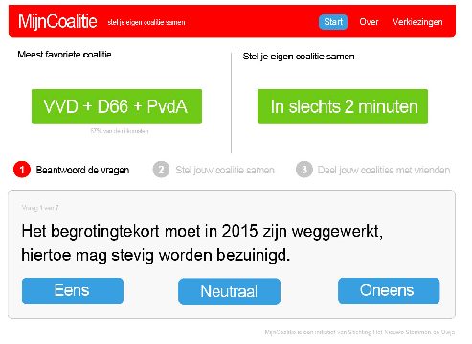








Beantwoord slechts 7 vragen

Slide 2
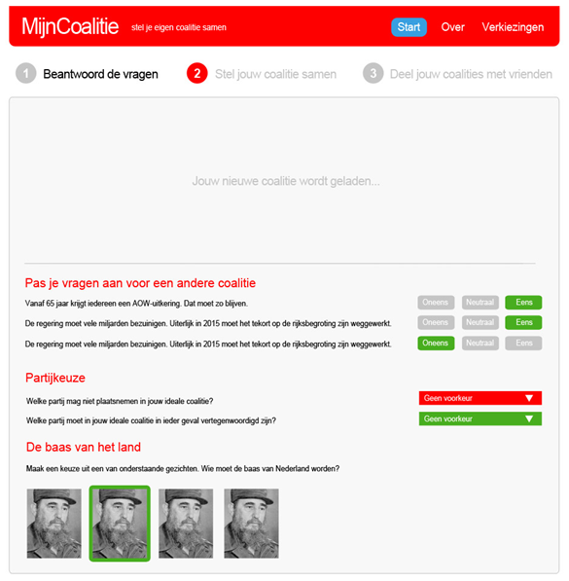
GOEDE
LAYOUT!
3 of 7 vragen?

Slide 3
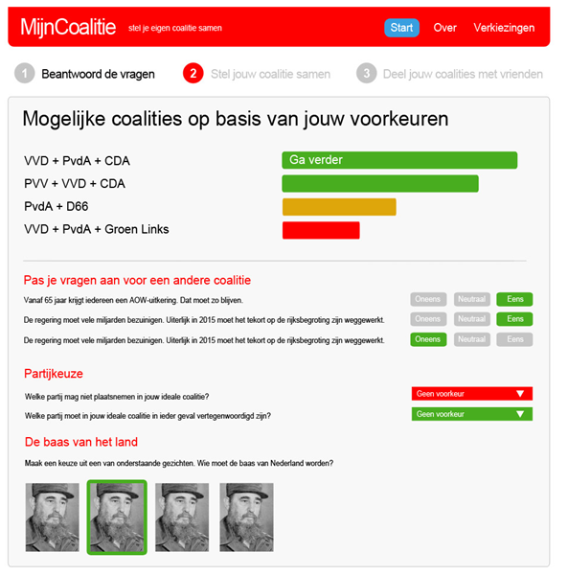
Verduidelijken van de knop “Ga verder”?

